Slide 1
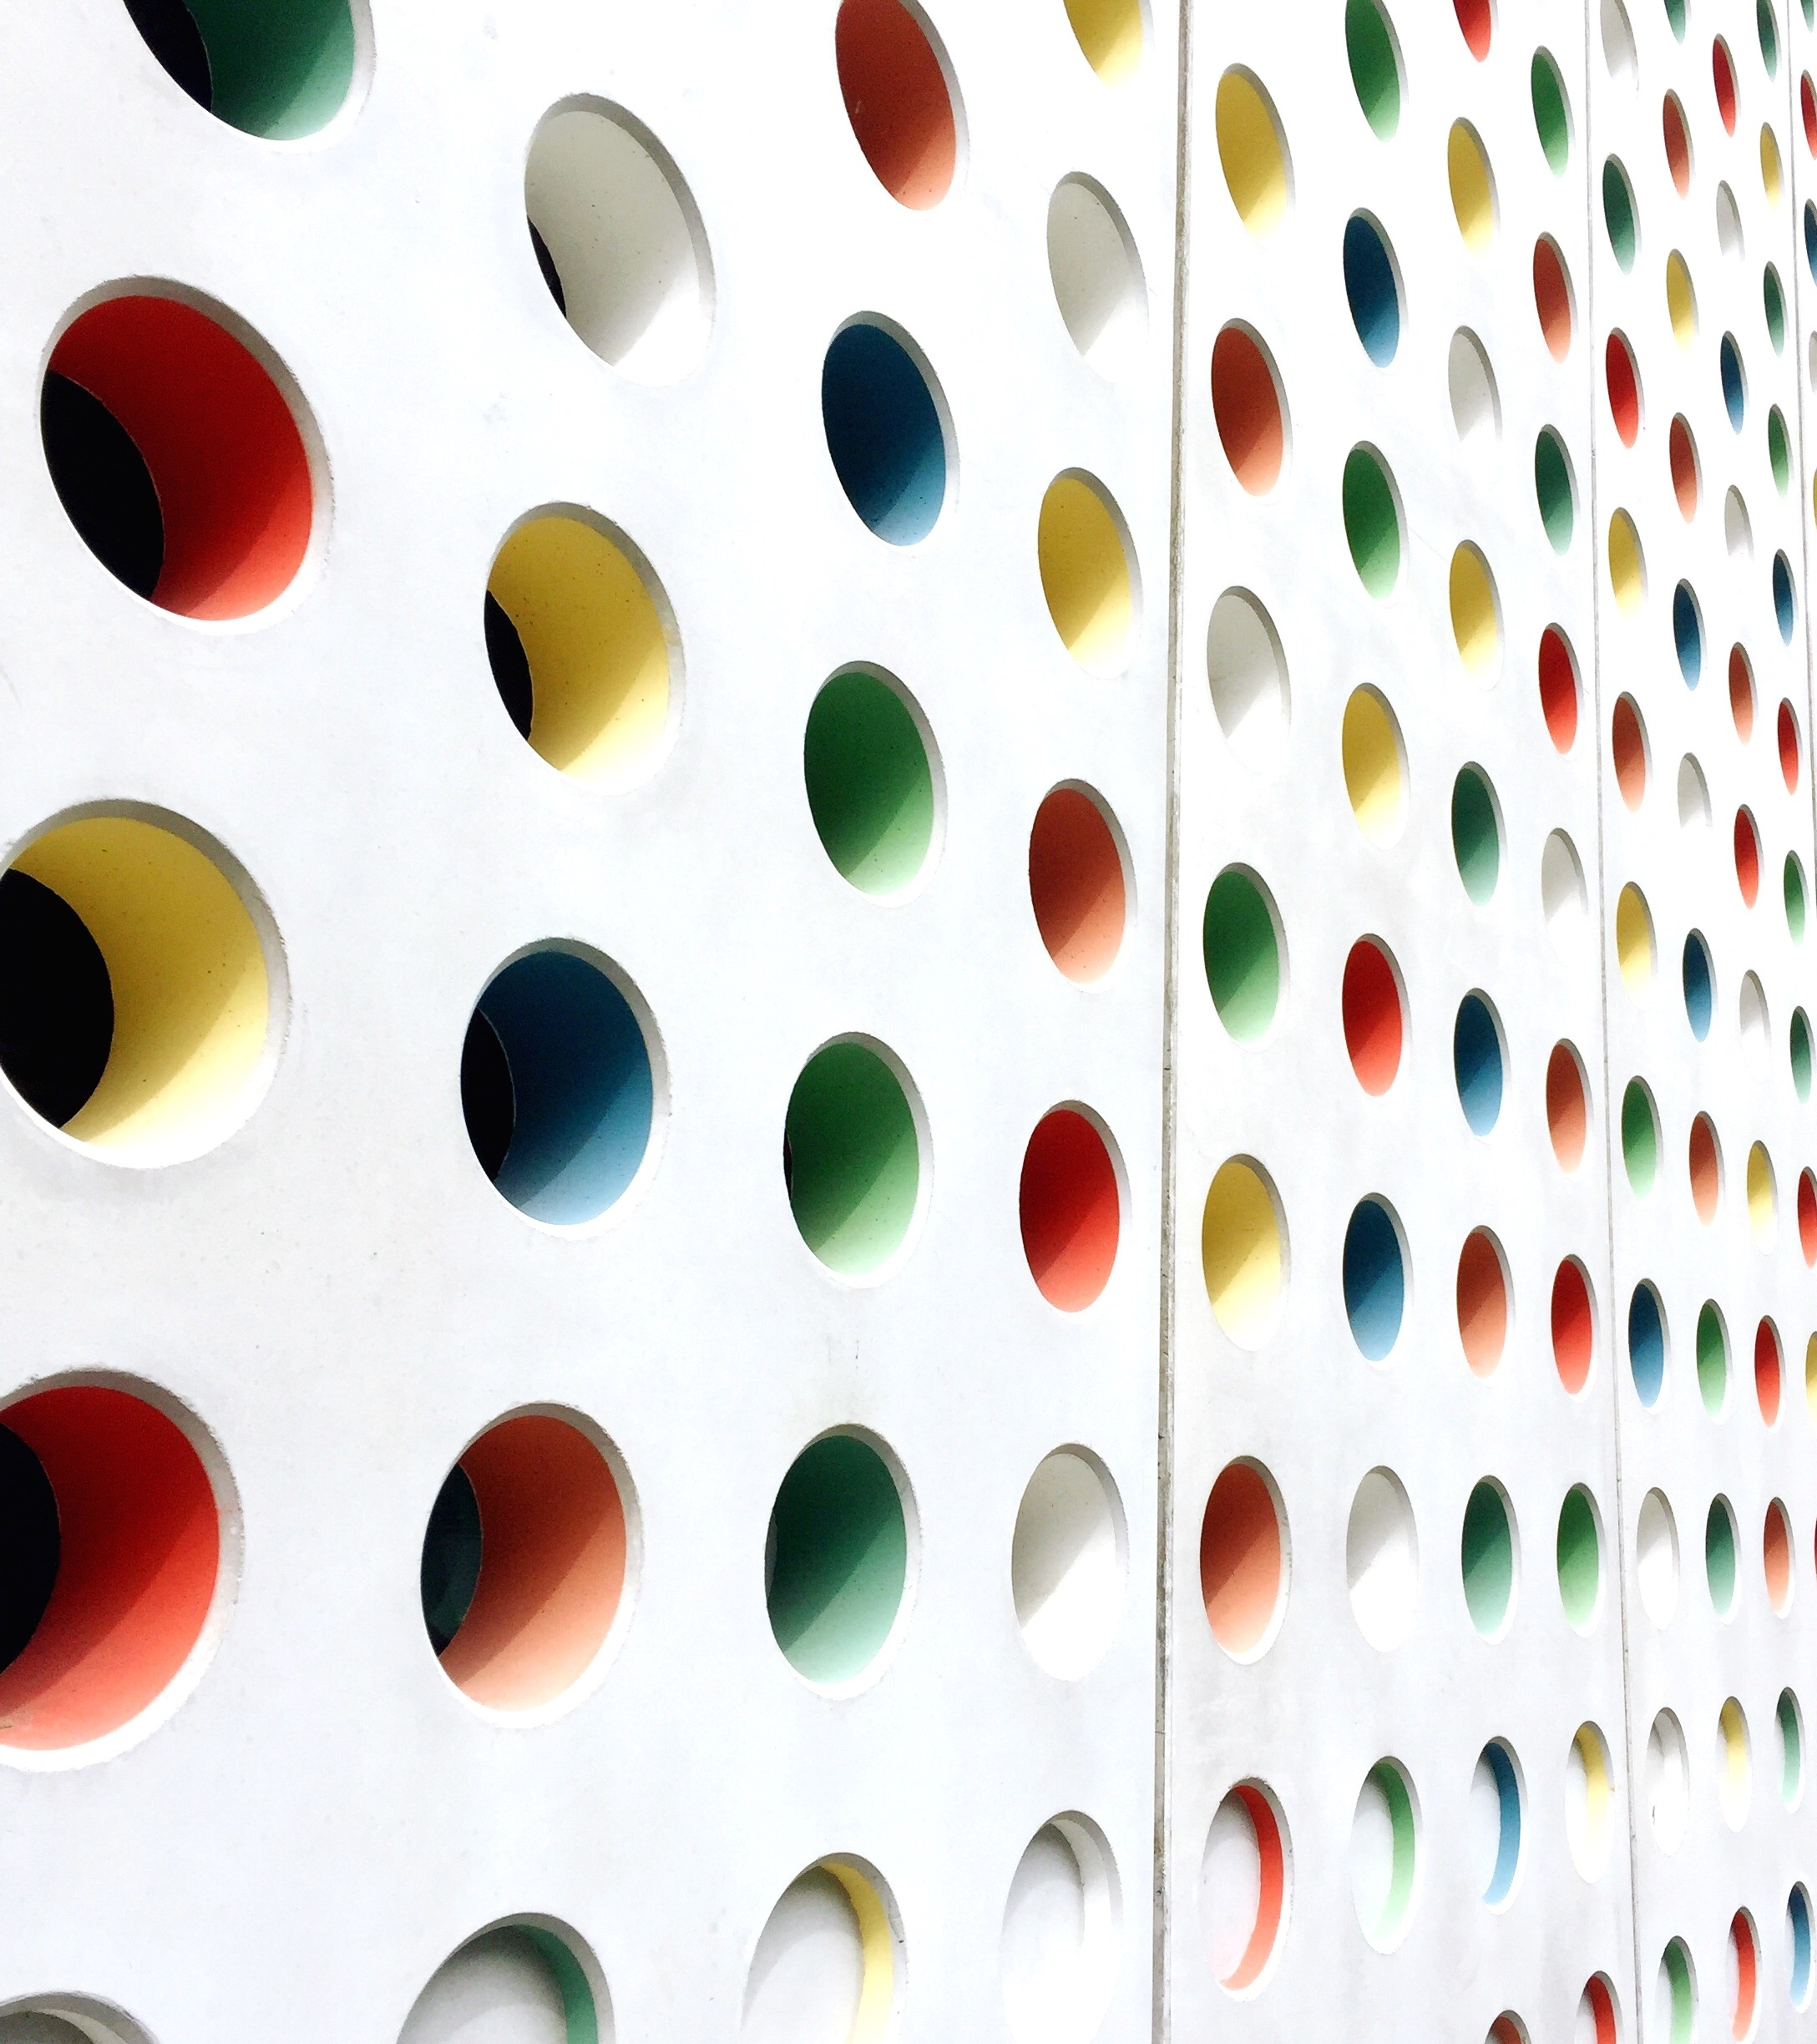
Od Zera do Assemblera
Czyli jak Zacząć programować w assemblerze na 8-mio bitowe Atari posiadając tylko Komputer ze środowiskiem Windows

Slide 2
… że co ?
Ta prezentacja powstała po to, żeby przedstawić jak w prosty sposób można zacząć pisać programy w assemblerze na małe Atari bez potrzeby posiadania jakiejkolwiek wiedzy na temat.
Jest to takie jakby ustawienie w punkcie startowym, dzięki któremu będzie można zacząć się uczyć samego języka I jednoczesne testować swoje pomysły używając nowo nauczonych się operacji.
Ten artykuł nie jest pod żadna postacią kursem assemblera. Jest to tylko zestaw wskazówek, krok po kroku, opisujący co zassać z Internetu, jak zainstalować I jak skonfigurować, żeby uruchomić pierwszy prosty program napisany w assemblerze na emulatorze Altirra.

Slide 3
Co będzie potrzebne ?
Do pomyślnego zakończenia, czyli uruchomienia programu na emulatorze potrzebny będzie tylko Komputer z zainstalowanym środowiskiem Windows. Oprogramowanie, które zassiemy podczas wykonywania kroków z tego artykułu, jest całkowicie darmowe I jeśli natrafimy na jakikolwiek krok, gdzie ktoś lub cos będzie żądało jakichś pieniędzy, to oznacza, że cos poszło nie tak I najlepiej będzie przejrzeć wszystkie kroki jeszcze raz od początku.
Zasoby dostępne na danym komputerze nie są ważne, gdyż są przypadki, gdzie sposób z tego artykułu widziano działający na komputerze sprzed ponad 10 lat z zainstalowanym Windowsem XP, co pozwala, jeśli ktoś posiada np. jakiegoś starego laptopa, na przeznaczenie go jako dedykowaną jednostkę z zainstalowanym środowiskiem do programowania Atari, aczkolwiek sposób ten równie dobrze działa pod środowiskiem Windows 11.

Slide 4
Jakie oprogramowanie ?
Do pomyślnego uruchomienia programu napisanego w assemblerze w emulatorze Altirra będziemy potrzebować tylko dwóch programów, z czego oba są darmowo dostępne w Internecie: - Altirra – Emulator Atari - C64 Studio – Środowisko programowania pod Procesor 6502 I pochodne. Myślę, że za mocno opisywać nie trzeba, natomiast dlaczego C64?
C64 Studio jest bardzo rozbudowanym studiem napisanym w .Net 3.5 (co pozwala na uruchomienie go pod Windows XP) ze wbudowanym makro-assemblerem I niesamowicie udokumentowanym systemem pomocy nie tylko odnośnie do samego języka, ale tez wszystkich możliwości samego kompilera, który pozwala na dołączanie skompilowanych już bibliotek, dołączania kodu z wielu dokumentów oraz zapis danych jak obrazki, czy muzyka w kilku formatach, jak np. zestaw bajtów w samym listingu programów, lub binarny plik dołączony na jego końcu. To tylko podstawowe możliwości, nie wspominając już o kreowaniu różnych nagłówków pozwalających bezpośrednio przetestować jak dany program będzie się zachowywał wczytany z dysku, kasety czy Kartrydża.

Slide 5
Do dzieł a …
Zakładając, że działa, na ten moment: - Altirrę można zassać stąd: http://virtualdub.sourceforge.net/ - C64 studio znajduje się tutaj: https://www.georg-rottensteiner.de/en/index.html Najpierw zainstalujmy Altirrę: Altirra sama w sobie nie posiada installera, wiec instalacja polega na rozpakowaniu I skopiowaniu zestawu plików do folderu gdzieś na dysku. Dla tego przykładu założyłem Katalog “C:\Altirra” I tam wrzuciłem wszystkie pliki emulatora. C64 Studio ma tak samo I trzeba rozpakować zassane pliki do folderu gdzieś na dysku: Dla tego przykładu założyłem Katalog “C:\C64Studio” I tam wrzuciłem wszystkie pliki.

Slide 6
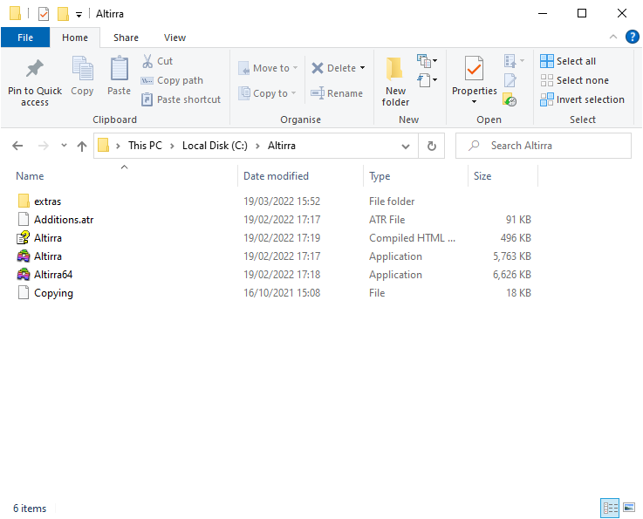
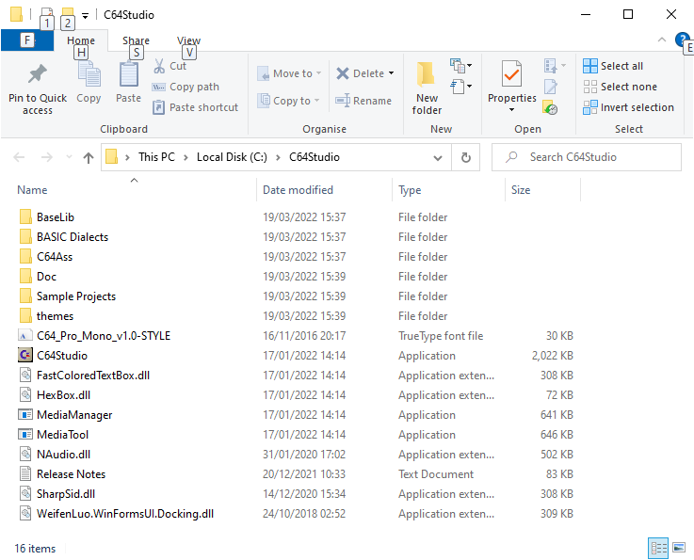
Po Zainstalowaniu
Tak powinny wyglądać katalogi z Altirrą I C64 Studio:

Slide 7
Konfiguracja Altirry
Altirra, żeby działała, potrzebuje pliku zawierającego system operacyjny Atari, który objęty jest prawem autorskim I którego załączyć w tym artykule nie możemy. Plik ten można zdobyć na kilka sposobów. Jednym z nich jest skopiowanie zawartości ROM-u z posiadanego Atari, co nie lamie praw autorskich, lub poprosić kogoś, kto może to dla nas zrobić. Pliki te również można nabyć tu => lub nielegalnie zassać <stad> I <stad> Po zdobyciu tych plików należy pod katalogiem Altirra stworzyć nowy o nazwie “Roms”, czyli “C:\Altirra\Roms” I wrzucić pliki z systemem operacyjnym Atari. Potrzebne są tez dwa pliki Atlirra Launcher I Altirra64 Launcher z załączonego Altirra.zip Więcej na temat samej Altirry lub jej konfiguracji można znaleźć na stronie producenta.

Slide 8
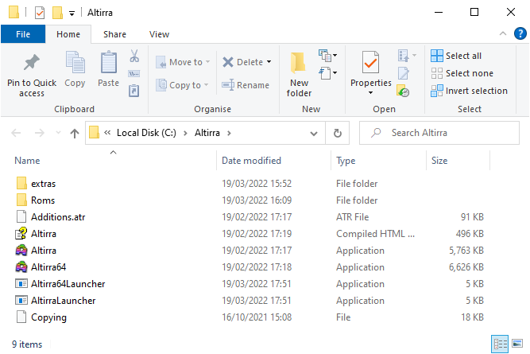
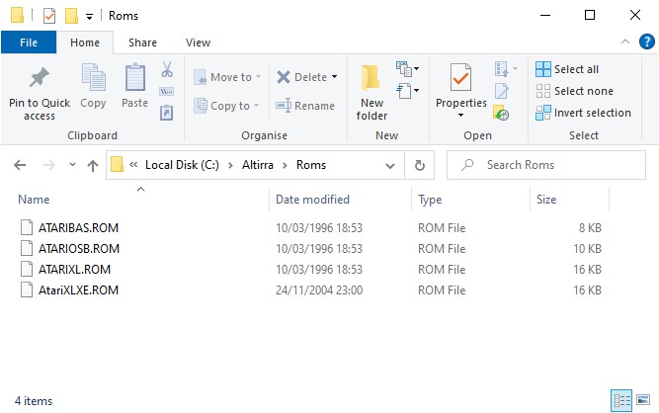
Konfiguracja Altirry
Po zrobieniu katalogu I wrzuceniu plików z systemem operacyjnym Atari foldery wyglądają tak:

Slide 9
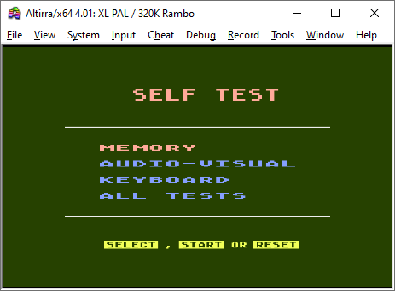
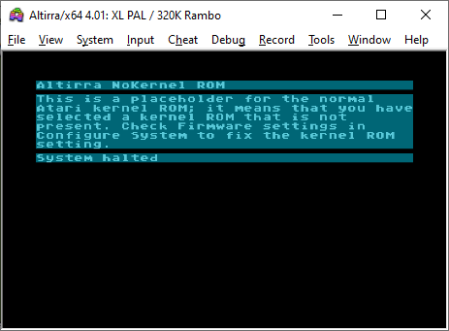
Konfiguracja Altirry
Po wrzuceniu tych plików można sprawdzić czy Atirra nie ma z nimi kłopotów przez jej uruchomienie. Po lewej stronie mamy zrzut Altirry, gdy wszystko jest w porządku a po prawej stronie nie:

Slide 10
Konfiguracja C64 Studio
Przy uruchomieniu C64 sprawdza swoją konfigurację I zauważywszy, że jest uruchamiane poraz pierwszy, zada kilka pytań, na które odpowiemy następująco: Pytanie 1: NO settings File Found, Do you want C64Studio to run in normal mode or as portable app. Pytanie odnosi się do tego, czy chcemy używać studia w formie normalnej aplikacji, czy jako aplikacji przenośnej. Różnica polega na tym, ze w formie przenośnej wszystkie ustawienia I inne rzeczy odnośne samego studio zamkną się w folderze, w którym jest instalacja I wtedy taki folder można przenieść na inną maszynę I cala konfiguracja przejdzie razem ze studio, a w formie normalnej ustawienia zostaną na tej maszynie I tylko samo studio będzie przeniesione. W naszym przypadku, na tą chwile, to nie ma znaczenia, wiec możemy wybrać “Ask Me Later”, czyli zapytaj później.

Slide 11
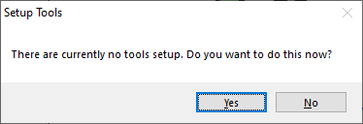
Konfiguracja C64 Studio
Pytanie 2: “There are currently no tools setup. Do you want to do this now?” Tutaj program pyta, czy w tej chwili chcemy skonfigurować narzędzia w naszym środowisku. Jednym z tych narzędzi jest nasz emulator, ale na tę chwilę klikamy “NO”. Powód jest taki, ze przy pierwszej konfiguracji C64 Studio będzie oczekiwało ścieżki dostępu do “WinVice”, czyli emulatora Commodore a my konfigurujemy Studio pod Atari.

Slide 12
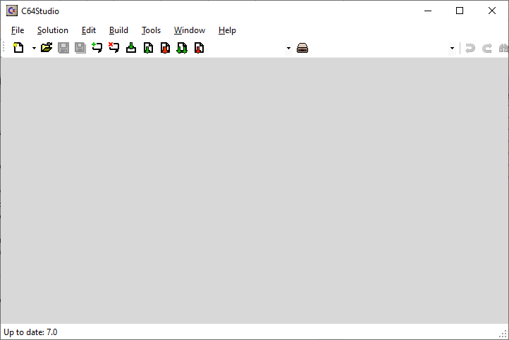
Konfiguracja C64 Studio
Tak wygląda C64 Studio przy pierwszym uruchomieniu.

Slide 13
Konfiguracja C64 Studio
Zanim zaczniemy pisać programy, trzeba naszemu studio powiedzieć, gdzie jest nasz emulator i jak się do niego odnosić uruchamiając nasz program w różnych postaciach, czyli jaka Komenda ma być wydana podczas uruchamiania gry z dysku, a jaka z Kasety, gdyż te mogą się różnic, w zależności od emulatora. Jeśli nawet nie różnią się teraz, to może zmienić się w przyszłości. W każdym razie z głównego Menu należy kliknąć na “File”, a potem “Preferences”. W nowo otworzonym dialogu należy wybrać zakładkę “Tools”. Pod pustą teraz lista narzędzi jest ikonka plusa, która po naciśnięciu dołoży nowe narzędzie “New Tool” w liście.

Slide 14
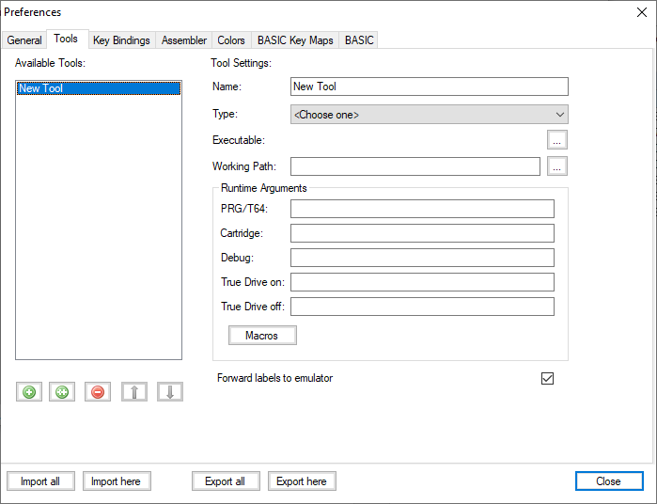
Konfiguracja C64 Studio

Slide 15
Konfiguracja C64 Studio
Zeby C64 współdziałało z Altirrą, trzeba wpisać następujące dane:
Po pierwsze wymienić “New Tool” na “Altirra” lub “Atari” lub “Moje cacko” czy jak kto woli.
Jako “Type” wybieramy <Emulator>
Executable: w naszym przypadku “C:\Altirra\Altirra64Launcher.exe” lub “C:\Altirra\AltirraLauncher.exe” dla 32-bitowego windows. Aczkolwiek altirra może być zainstalowana w dowolnym miejscu.
Working Path: <"$(RunPath)“> PRG/T64: <"$(RunFilename)"> Cartridge : <-cartcrt "$(RunFilename)“> Debug: <-initbreak 0x$(DebugStartAddressHex) –remotemonitor> True Drive On: <-truedrive +virtualdev> True Drive Off: <+truedrive -virtualdev> Forward labels to emulator ma być zaznaczone

Slide 16
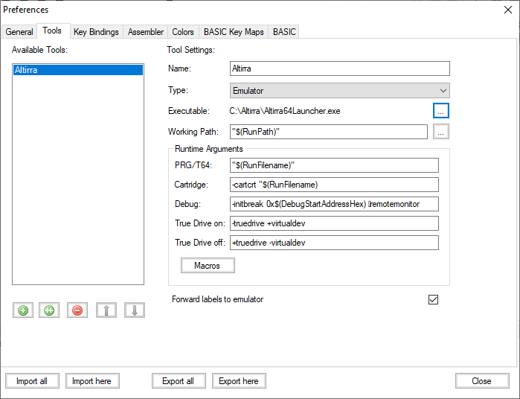
Konfiguracja C64 Studio
Po wpisaniu konfiguracji nasz dialog wygląda teraz tak:

Slide 17

Konfiguracja C64 Studio
W tej chwili to wszystko, co trzeba skonfigurować. Może być tak, że ustawień jeszcze nie odnosi się do Altirry, ale to się ma ponoć zmienić, wiec watro zachować je wszystkie. Naciskamy “Close” I zamykamy studio, żeby je zrestartować. Po ponownym uruchomieniu Wybranym domyślnie narzędziem będzie Altirra. Jeśli nie, to należy ja wybrać z listy.

Slide 18
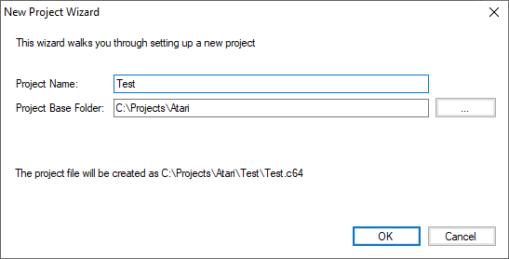
Pierwszy program
Teraz gdy studio mamy już skonfigurowane możemy zacząć nasz pierwszy projekt I napisać program. Z Głównego Menu wybierz “File” => “New” a potem “Project”.

Slide 19
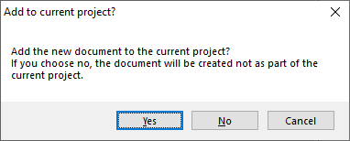
Pierwszy program
Z Menu “Window” zaznacz: “Solution Explorer” I “Output”
Teraz czas na nasz kod. Z menu “File” wybierz “New” => “ASM File”
Program zapyta, czy automatycznie dołączyć nowy plik do projektu – kliknij “Yes”.
Wybierz nazwę np. “Main” I klinij “Open”.

Slide 20
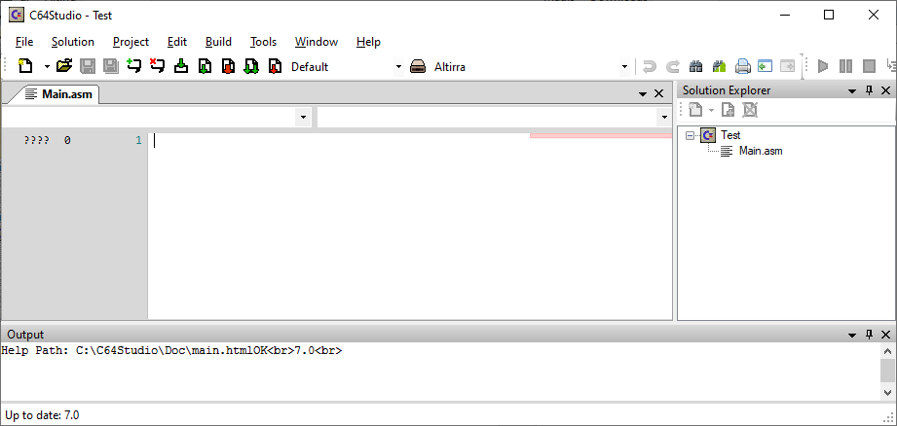
Piewrszy program
Teraz nasze Studio powinno wyglądać tak:

Slide 21
Piewrszy program
Poniższy listing jest gotowy, żeby go skopiować I wkleić do okienka w studio:

Slide 22
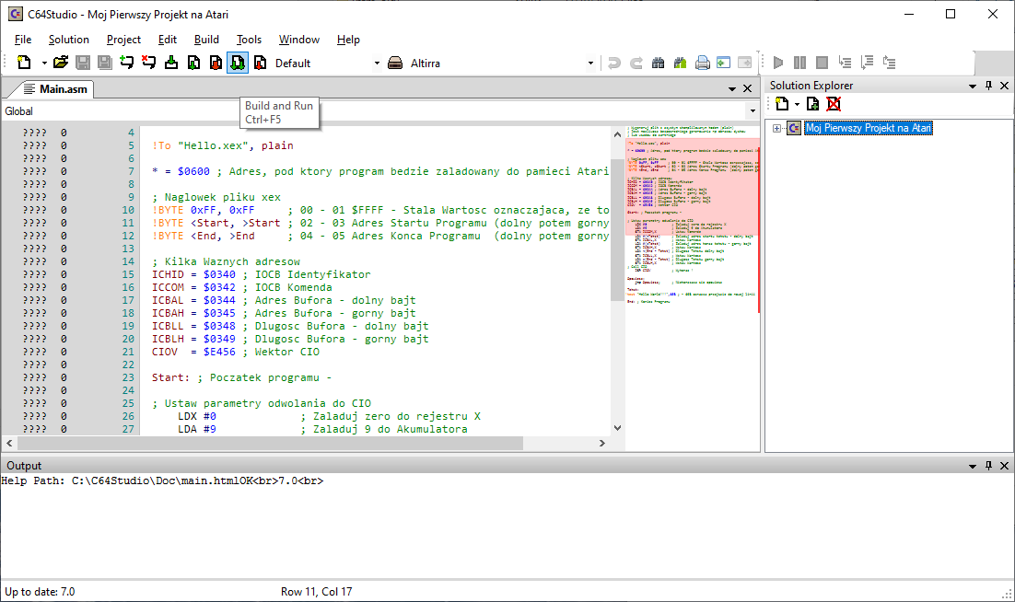
Piewrszy program
Teraz nasze studio wygląda tak: Moim zdaniem “Mini View” po prawej stronie Listingu jest zbędne.

Slide 23
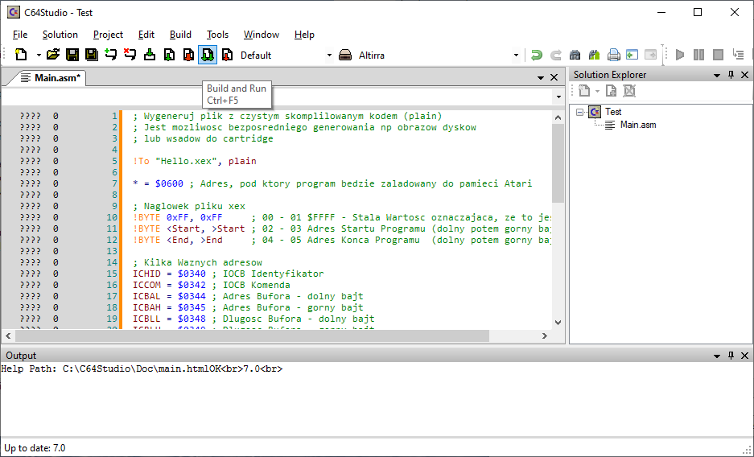
Piewrszy program
Żeby wyłączyć “Mini View” z Menu “File” wybierz “Preferences” I na zakładce Assembler odznacz “Show Mini View”. Teraz nasze studio wygląda tak:

Slide 24
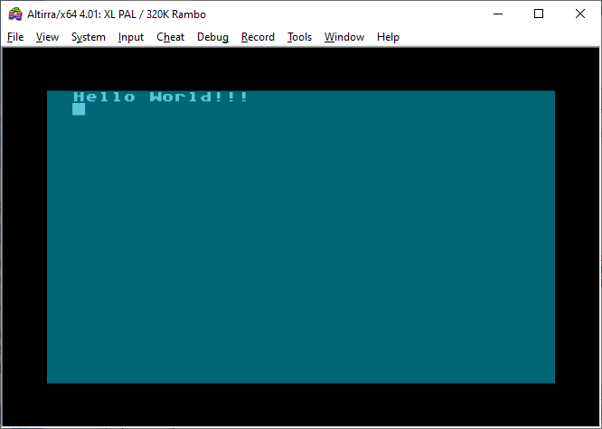
Piewrszy program
Teraz z Menu wystarczy wybrać “Build” => “Build and Run” lub kliknąć ikonkę zaznaczona na powyższym slajdzie I efekt powinien być taki:

Slide 25
Epilog
Po zabawie w Studio przy wyłączaniu program może jeszcze raz zapytać o to, gdzie zapisać “Solution”? Powodem jest to, że solucją to jakby zbiór projektów a my zrobiliśmy tylko jeden projekt, wiec wystarczy wpisać tę samą nazwę co nazwa projektu I już więcej nie zapyta. Teraz pozostaje tylko nauczyć się assemblera 6502 I efektami chwalić się na różnych party przedstawiając swoje nowe kompozycje. Należy pamiętać, ze w twórczości nie ma złych prac, a programowanie to jest pewnego rodzaju twórczość wiec jedyny limit to Twoja własna wyobraźnia Powodzenia I owocnej pracy ☺

